Slide 1

UNIVERSIDAD DE LAS FUERZAS ARMADAS – ESPE
DEPARTAMENTO DE CIENCIAS DE LA COMPUTACIÓN
Carrera de Software
Modalidad Presencial
Tema:
“Diseño y desarrollo de un prototipo de aplicación móvil para el análisis del rendimiento individual en futbolistas amateur”
Autores:
ANDRADE ENCALADA LUIS ALEJANDRO
MERINO CALDERÓN EDNAN JOSUÉ
Tutor:
ING. CUDCO POMAGUALLI ÁNGEL GEOVANNY MTR.
SANGOLQUÍ, AGOSTO 2026
Notes:
Jos

Slide 2



Agenda
Introducción
Objetivos
Metodología
Desarrollo
Pruebas
Demostración y Evaluación
Resultados
Conclusiones y Trabajos Futuros
Notes:
Jos
Para la presentación, abordaremos 8 puntos

Slide 3
Introducción
Notes:
Jos

Slide 4
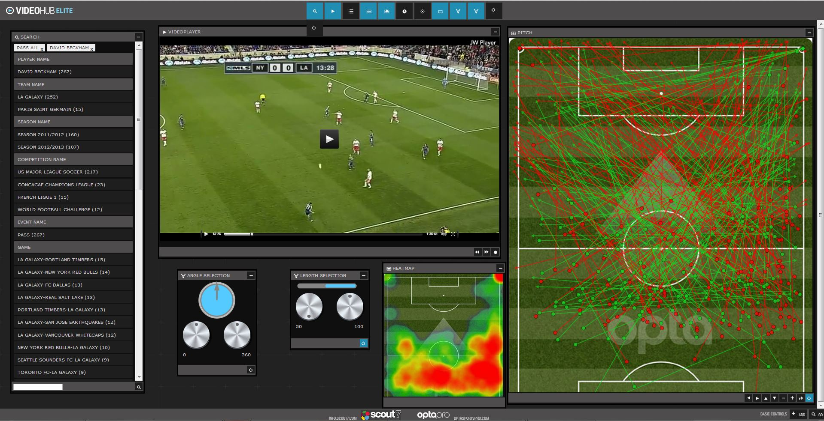
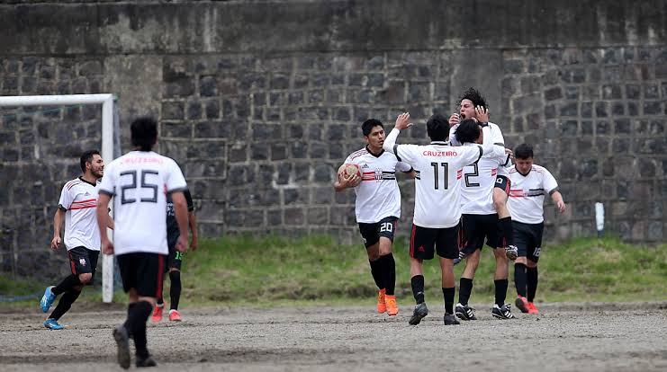








Introducción
Introducción
Objetivos
Metodología
Desarrollo
Pruebas
Demostración y Evaluación
Resultados
Conclusiones y Trabajos Futuros
Big Data en Fútbol Profesional
Vacío Tecnológico en Fútbol Amateur
Afecta la motivación
Ausencia de Registros
Dependencia de memoria y subjetividad
Notes:
Jos

Slide 5
Objetivos
Notes:
Jos

Slide 6

Objetivo general
Introducción
Objetivos
Metodología
Desarrollo
Pruebas
Demostración y Evaluación
Resultados
Conclusiones y Trabajos Futuros
Desarrollar un prototipo de Aplicación Móvil enfocada en el análisis del rendimiento individual de futbolistas amateur por medio del registro de resultados.
Notes:
Jos

Slide 7



Objetivos específicos
Introducción
Objetivos
Metodología
Desarrollo
Pruebas
Demostración y Evaluación
Resultados
Conclusiones y Trabajos Futuros
Fundamentar teóricamente el proyecto a través de la elaboración del estado del arte acerca de aplicaciones móviles enfocadas en el seguimiento y el análisis del rendimiento deportivo en futbolistas.
Diseñar mockups de baja fidelidad y de alta fidelidad para la aplicación móvil, centrados en ofrecer una correcta experiencia de usuario.
Notes:
Jos

Slide 8


Objetivos específicos
Introducción
Objetivos Metodología
Desarrollo
Pruebas
Demostración y Evaluación
Resultados
Conclusiones y Trabajos Futuros
Desarrollar la aplicación móvil mediante la metodología de la Ciencia del Diseño, para ofrecer una experiencia agradable y eficiente para futbolistas amateurs.
Evaluar el prototipo desarrollado de la aplicación móvil con futbolistas amateurs de distintas aristas para determinar su funcionalidad, usabilidad y nivel de aceptación.

Slide 9
Metodología
Notes:
Alejo

Slide 10
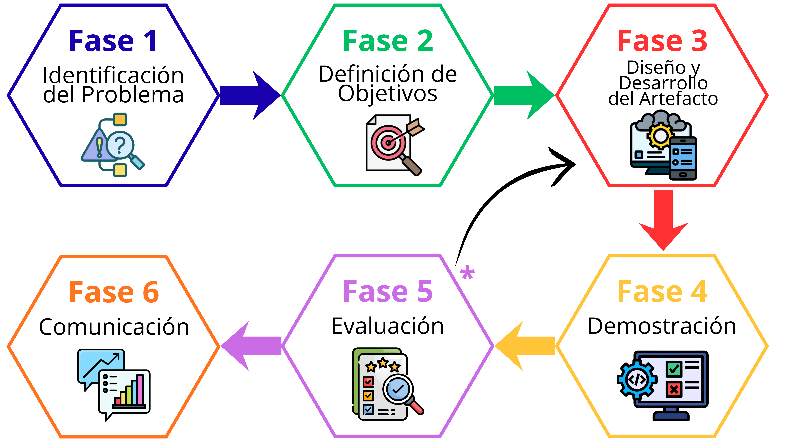

Metodología
Introducción
Objetivos
Metodología
Desarrollo
Pruebas
Demostración y Evaluación
Resultados
Conclusiones y Trabajos Futuros
Ciencia del Diseño presentada por Peffers
Notes:
Alejo

Slide 11
Desarrollo
Notes:
Alejo

Slide 12



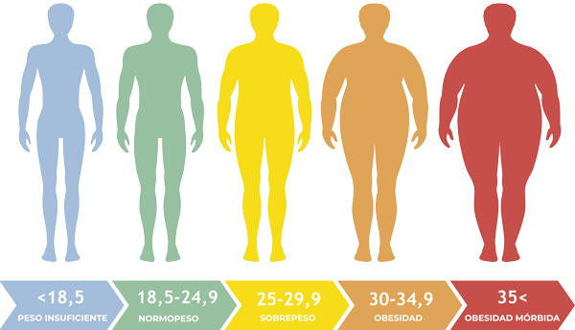
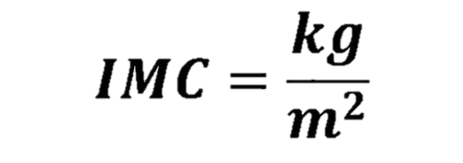









Casos de Uso
Introducción
Objetivos
Metodología
Desarrollo
Pruebas
Demostración y Evaluación
Resultados
Conclusiones y Trabajos Futuros
ID | Caso de Uso | Criterios
CA-01 | Gestionar Autenticación
CA-02 | Gestionar perfil y datos antropométricos
CA-03 | Planificar próximo partido
CA-04 | Registrar resultados
CA-05 | Evaluar bienestar y esfuerzo
CA-06 | Consultar analítica
Arquitectura del Artefacto
Notes:
Alejo

Slide 13
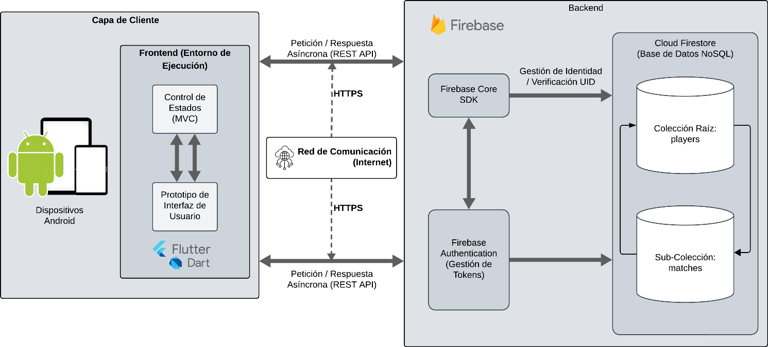
Arquitectura del Artefacto
Introducción
Objetivos
Metodología
Desarrollo
Pruebas
Demostración y Evaluación
Resultados
Conclusiones y Trabajos Futuros
Notes:
Alejo

Slide 14
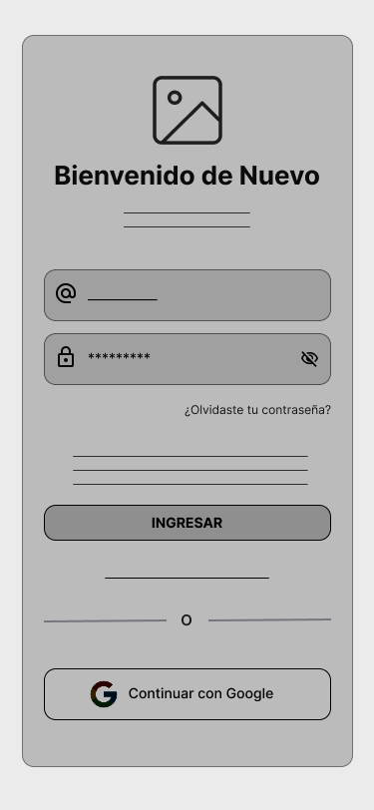

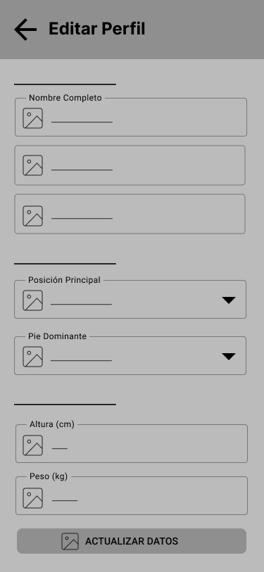
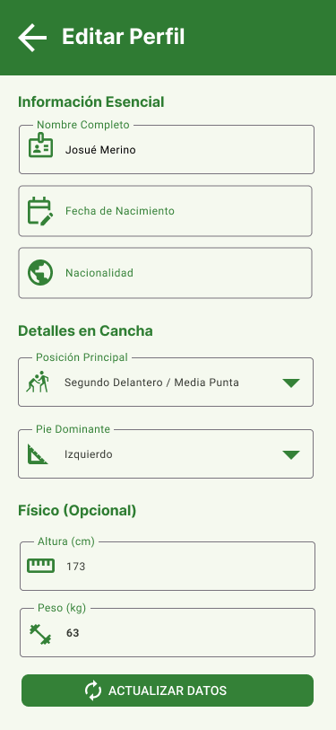
Mockups
Introducción
Objetivos
Metodología
Desarrollo
Pruebas
Demostración y Evaluación
Resultados
Conclusiones y Trabajos Futuros
Pantalla de Inicio
Registro y Edición de Perfil
Notes:
Alejo

Slide 15
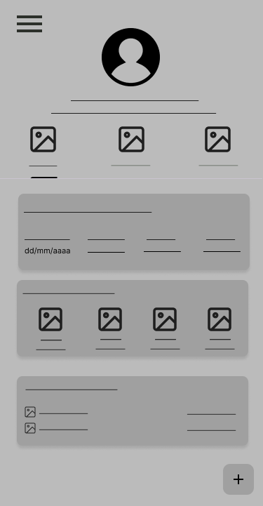
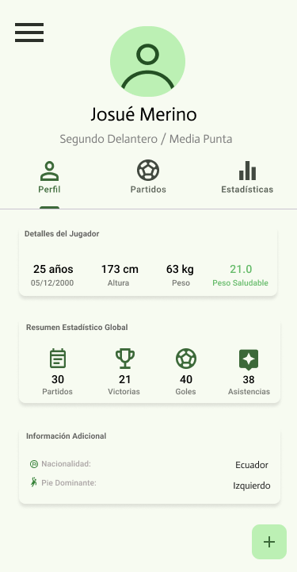
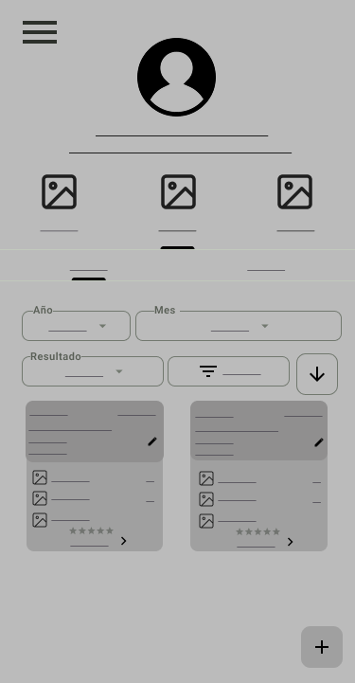
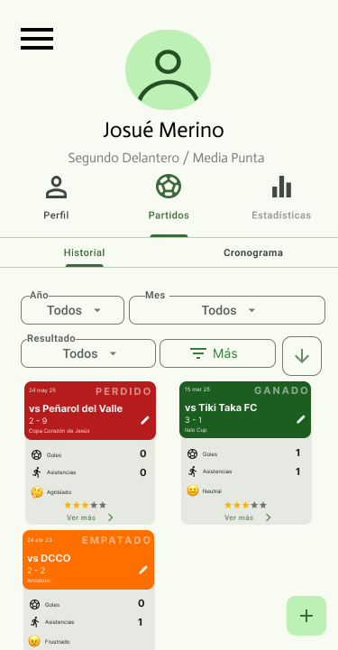
Mockups
Introducción
Objetivos
Metodología
Desarrollo
Pruebas
Demostración y Evaluación
Resultados
Conclusiones y Trabajos Futuros
Pantalla de Perfil
Historial de Partidos
Notes:
Alejo

Slide 16
Pruebas
Notes:
Jos

Slide 17




Pruebas de Control de Calidad
Introducción
Objetivos
Metodología
Desarrollo
Pruebas
Demostración y Evaluación
Resultados
Conclusiones y Trabajos Futuros
Pruebas de Integración
Pruebas de validación
Notes:
Jos
El aseguramiento de la calidad del software dentro de la Ciencia de Diseño exige someter al artefacto a un proceso riguroso de verificación y validación para garantizar que las funciones lógicas respondan con exactitud a los requerimientos especificados
Pruebas de Integración: Validar el acoplamiento síncrono entre las peticiones de Flutter y los endpoints de CloudFirestore.
Pruebas de Validación:. Forzar la activación de las restricciones lógicas operacionales ante datos nulos o inconsistentes

Slide 18




Pruebas Unitarias
Introducción
Objetivos
Metodología
Desarrollo
Pruebas
Demostración y Evaluación
Resultados
Conclusiones y Trabajos Futuros
Pruebas de Caja Blanca
70
Peso en kg = 70
Altura en Metros = 1.75
Resultado Esperado = 22.85
_________
IMC =
$${(1.75)}^{2}$$
Resultado Obtenido
IMC = 22.85
Resultado Esperado = Resultado Obtenido
Notes:
Jos
Dentro del código se hizo la
En la Terminal del sistema de Flutter

Slide 19
Demostración y Evaluación
Notes:
Alejo

Slide 20
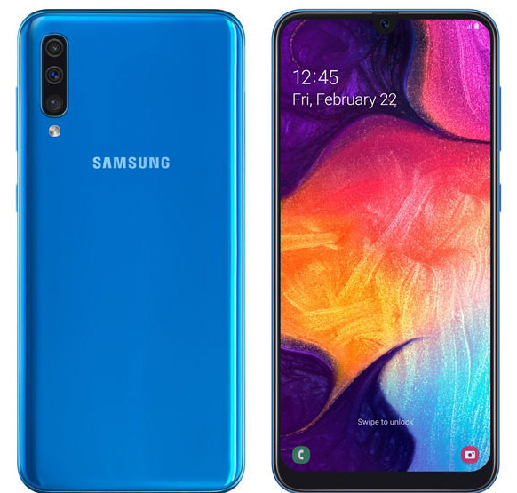






Configuración del Entorno
Dispositivo con Sistema Operativo
Android
Conectividad de Red
Memoria y Almacenamiento
Estación de Auditoría
Notes:
Alejo

Slide 21
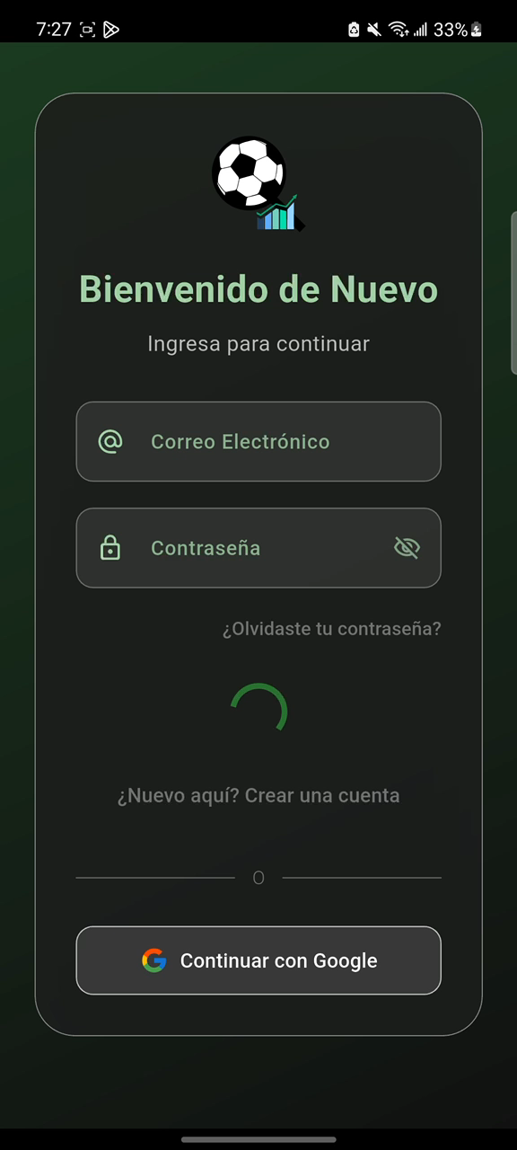
Notes:
Alejo

Slide 22
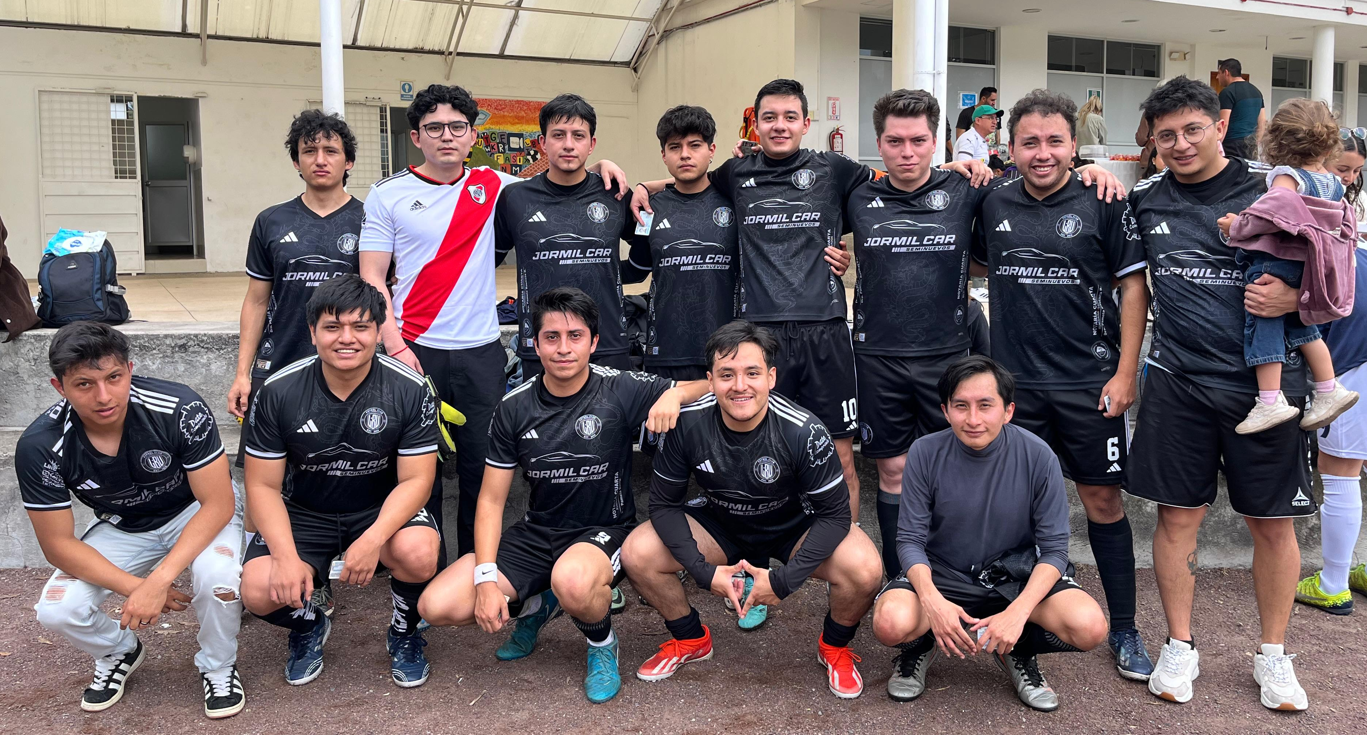

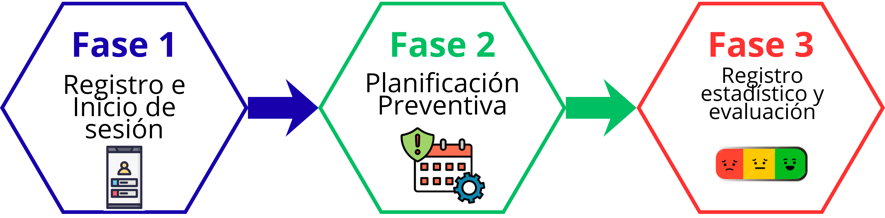
Demostración y Evaluación
Introducción
Objetivos
Metodología
Desarrollo
Pruebas
Demostración y Evaluación
Resultados
Conclusiones y Trabajos Futuros
Sujetos de Prueba
Cumplimiento de Requerimientos
Desarrollo de la Prueba
Notes:
Alejo

Slide 23






Instrumentos de Recolección de Datos
Introducción
Objetivos
Metodología
Desarrollo
Pruebas
Demostración y Evaluación
Resultados
Conclusiones y Trabajos Futuros
Formulario Digital
Escala de Usabilidad
Aceptación Tecnológica
Retroalimentación
Métrica SUS
Métrica TAM
Notes:
Alejo
System Usability Scale – SUS basado en Brooke
Basado en Davis

Slide 24
Resultados
Notes:
Alejo

Slide 25
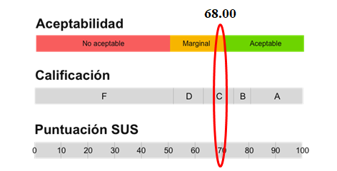



Resultados
Introducción
Objetivos
Metodología
Desarrollo
Pruebas
Demostración y Evaluación
Resultados
Conclusiones y Trabajos Futuros
Ergonomía Visual
Rendimiento Técnico
Estabilidad
Fácil de usar
Fluida y Rápida
Sin fallas
Notes:
Alejo

Slide 26




Discusión
Introducción
Objetivos
Metodología
Desarrollo
Pruebas
Demostración y Evaluación
Resultados
Conclusiones y Trabajos Futuros
Identificación de Brechas
Cumplimiento de Objetivos
Carga Cognitiva
Proactividad
Notes:
Jos
El análisis integrado de los resultados cuantitativos (escalas SUS y TAM) y las opiniones cualitativas recopiladas permiten evaluar el nivel de cumplimiento de los objetivos planeteado

Slide 27





Discusión
Introducción
Objetivos
Metodología
Desarrollo
Pruebas
Demostración y Evaluación
Resultados
Conclusiones y Trabajos Futuros
Inclusión del Fútbol femenino
Personalización de métricas
Sugerencias directas
Notes:
Jos

Slide 28
Conclusiones y Trabajos Futuros
Notes:
Jos

Slide 29


Conclusiones
Antecedentes
Problemática
Objetivos
Metodología
Desarrollo
Pruebas
Demostración y Evaluación
Resultados
Conclusiones y Trabajos Futuros
La culminación del ciclo de vida
Interfaz óptima
Desarrollo exitoso
Aceptación Tecnológica
Notes:
Jos

Slide 30





Limitaciones
Antecedentes
Problemática
Objetivos
Metodología
Desarrollo
Pruebas
Demostración y Evaluación
Resultados
Conclusiones y Trabajos Futuros
Plataforma y Distribución
Muestra Homogénea
Sujeto a Subjetividad
Notes:
Jos

Slide 31

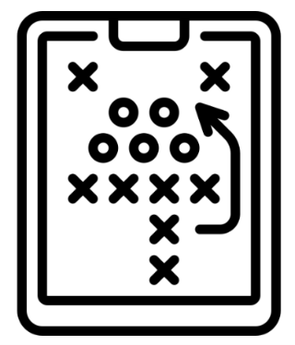



Trabajos Futuros
Antecedentes
Problemática
Objetivos
Metodología
Desarrollo
Pruebas
Demostración y Evaluación
Resultados
Conclusiones y Trabajos Futuros
ML e IA Preventiva
Inclusión Fútbol Femenino
Acoplamiento con
otras disciplinas
Mejora Continua
Especialización adaptativa
Notes:
Jos
iOS = .ipa

Slide 32
Gracias por su atención

Slide 33
UNIVERSIDAD DE LAS FUERZAS ARMADAS – ESPE
DEPARTAMENTO DE CIENCIAS DE LA COMPUTACIÓN
Carrera de Software
Modalidad Presencial
Tema:
“Diseño y desarrollo de un prototipo de aplicación móvil para el análisis del rendimiento individual en futbolistas amateur”
Autores:
MERINO CALDERÓN EDNAN JOSUÉ
ANDRADE ENCALADA LUIS ALEJANDRO
Tutor:
ING. CUDCO POMAGUALLI ÁNGEL GEOVANNY MsC
SANGOLQUÍ, AGOSTO 2026

